Slide 1
KOVINE
OBDELOVALNI POSTOPKI IN ORODJE
TIT 8

Slide 2
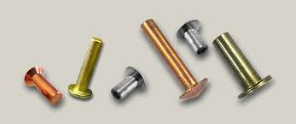
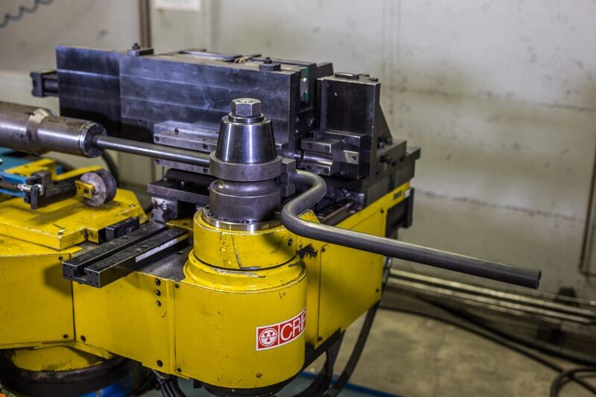
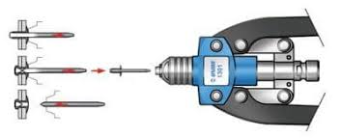
Mehanska obdelava

Slide 3
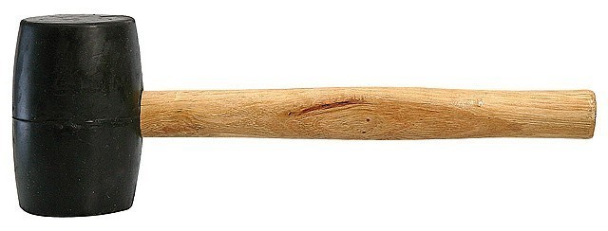
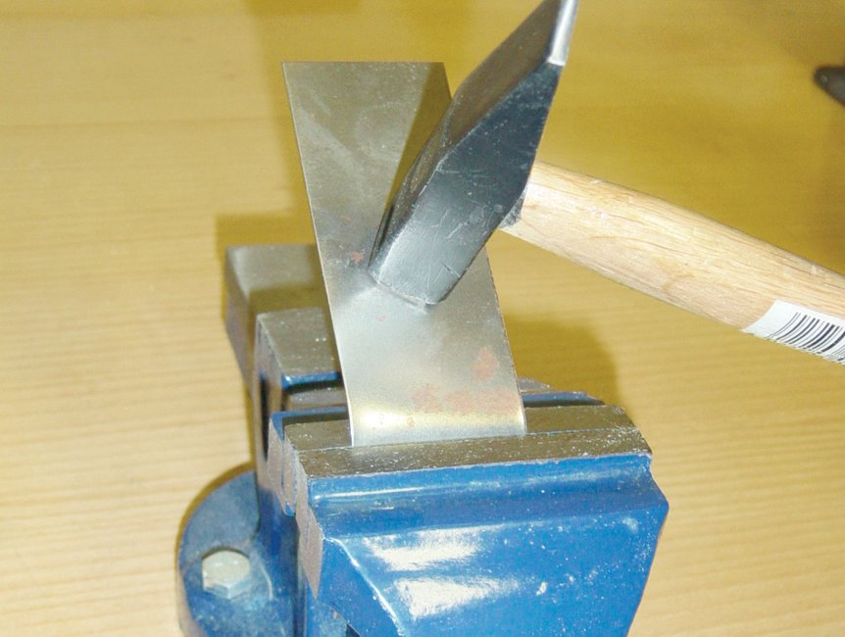
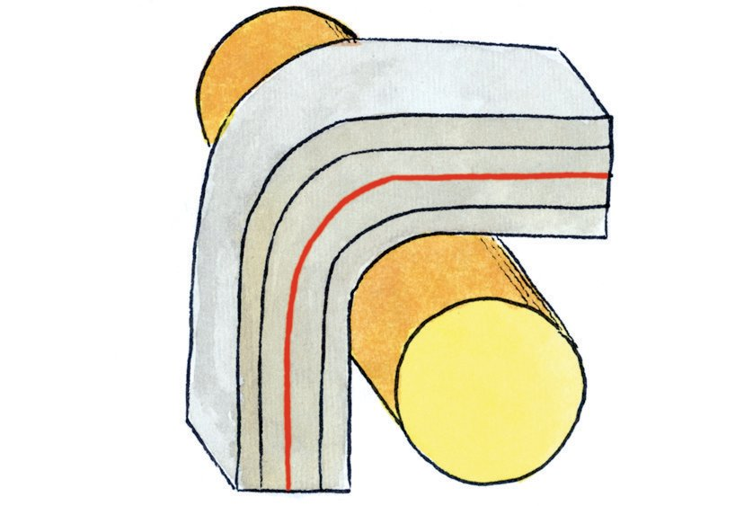
KRIVLJENJE
Zunanja vlakna se napnejo, notranja pa nakrčijo.
Pomagamo si z vpenjanjem obdelovanca v primež
Mesto krivljenja mora biti vzporedno in točno ob čeljustih primeža.
Uporabljamo kladiva iz lesa ali umetnih snovi.
Strojno:
https://youtu.be/XgWmjqQ_EDo?t=6
https://www.youtube.com/watch?v=K-CSgj2Mgx8

Slide 4
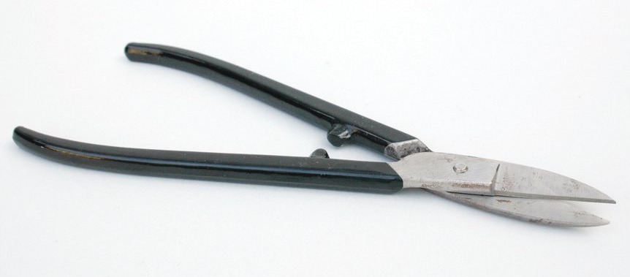
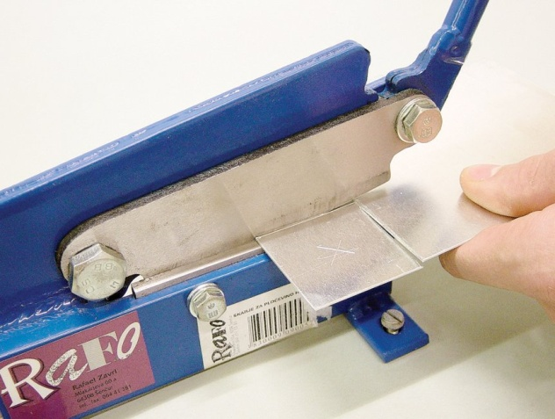
REZANJE PLOČEVINE (striženje)
Tanko pločevino režemo z ročnimi ali vzvodnimi škarjami
Laserski razrez video:
https://www.youtube.com/watch?v=NcRbu0dVj1A
Vodni razrez:
https://youtu.be/EwQApbyF044?t=18

Slide 5
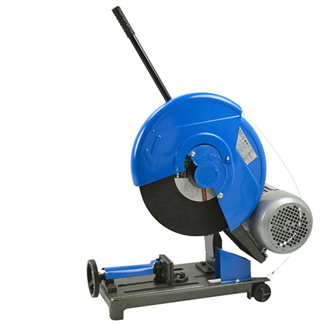
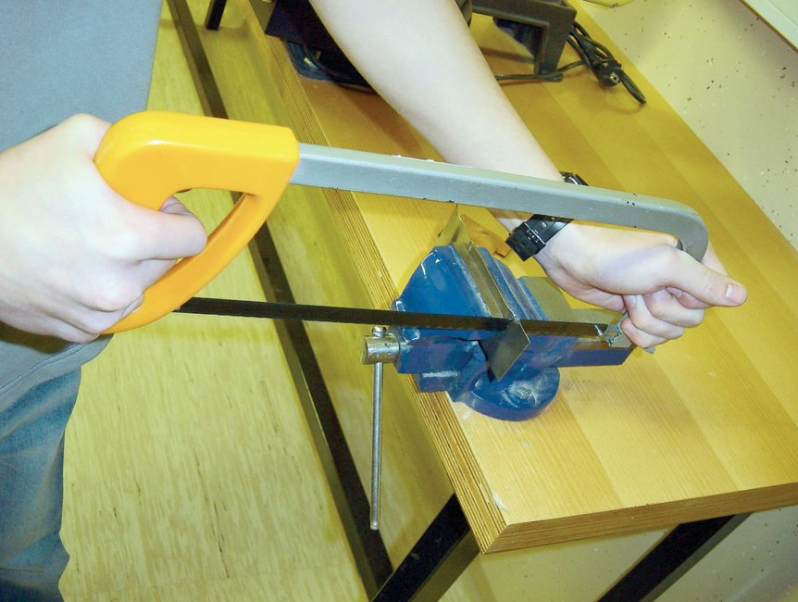
ŽAGANJE
Žaga za kovino
Za trša gradiva – žaga z drobno deljenimi zobčki
Za mehkejša gradiva – žaga z grobo deljenimi zobčki
Krožna žaga za kovino

Slide 6
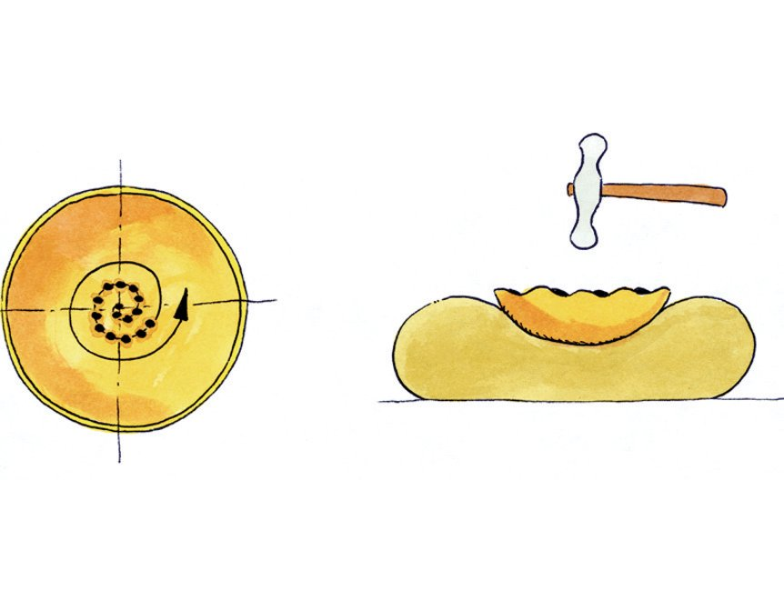
KLEPANJE
Pločevino damo na podlago, nato tolčemo s klepačem (klepalno kladivo) krožno od sredine navzven.
Največkrat se kleplje BAKER, MEDENINO, ALUMINIJ, KOSITER IN CINK – mehke kovine.

Slide 7
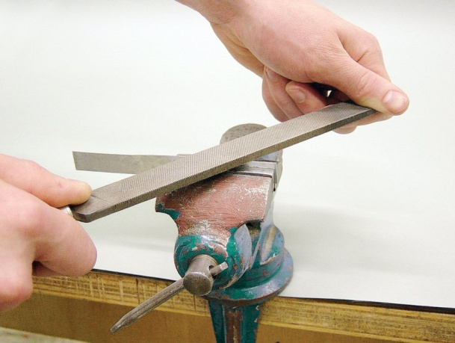
PILJENJE
S piljenjem dokončno oblikujemo obdelovalne površine kovin.
Pile ločimo glede na:
  nasek - grob nasek za mehek material
  - droban nasek za trd material
  obliko prereza – ploščata, polokrogla, trikotna,
  kvadratna,…

Slide 8
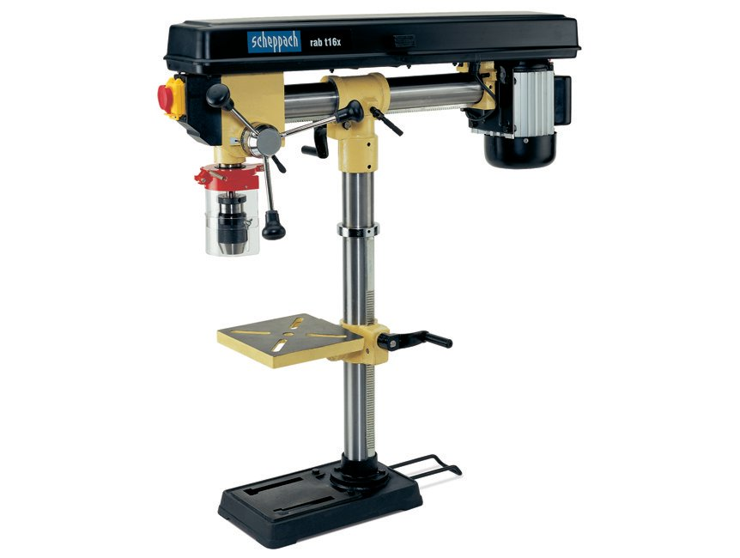
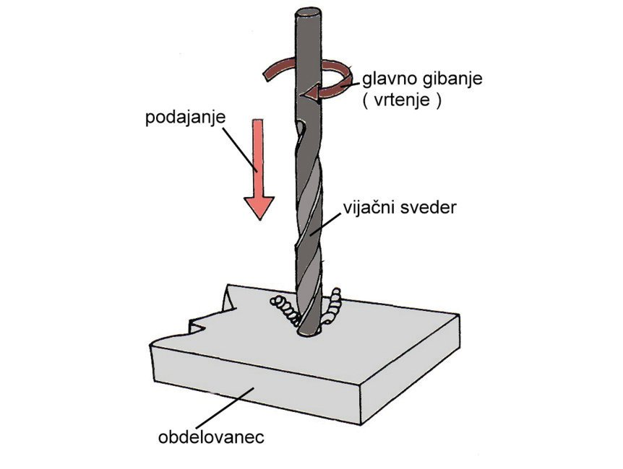
VRTANJE
Predmet, ki ga vrtamo, naj bo vpet na mizo vrtalnika, da miruje. Predmet vpnemo v ročni primež ali ga držimo s kleščami.
Ostankov ne pihamo (nevarno za oči)!
Pri vrtanju uporabljamo vijačni sveder, ki je vpet v vrtalni stroj.

Slide 9
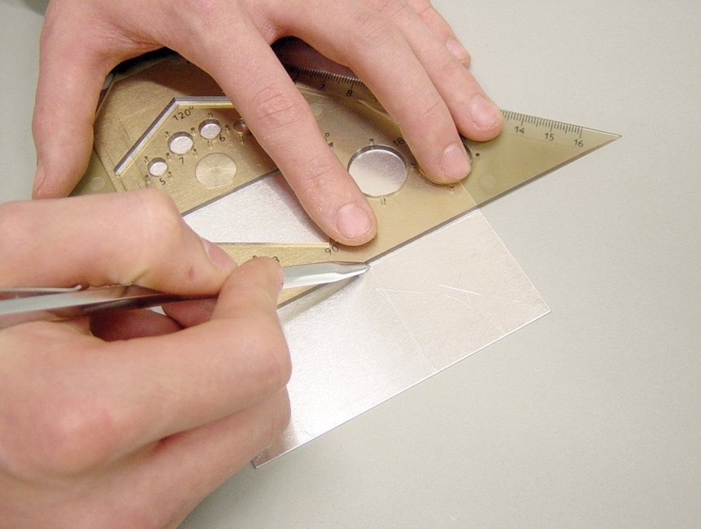
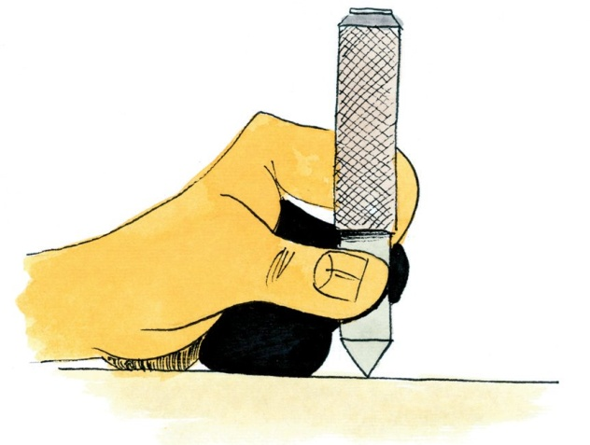
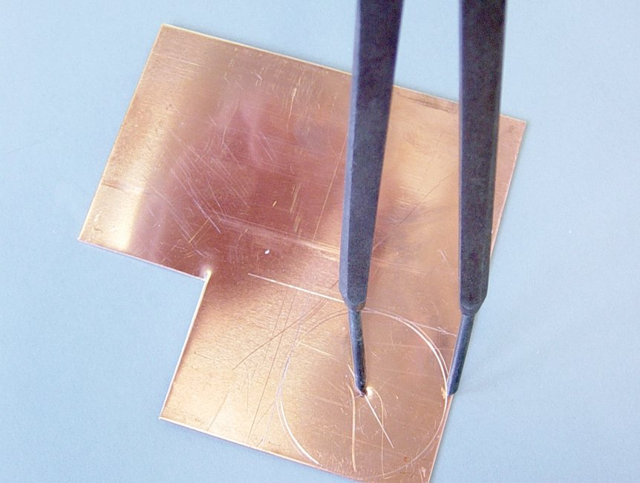
ZARISOVANJE
Uporabljamo zarisovalne igle.
Kroge na kovine zarisujemo s koničastimi šestilom.

Slide 10
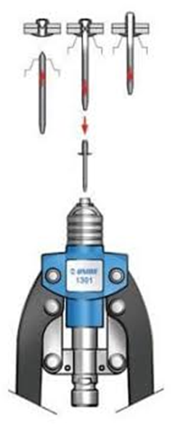
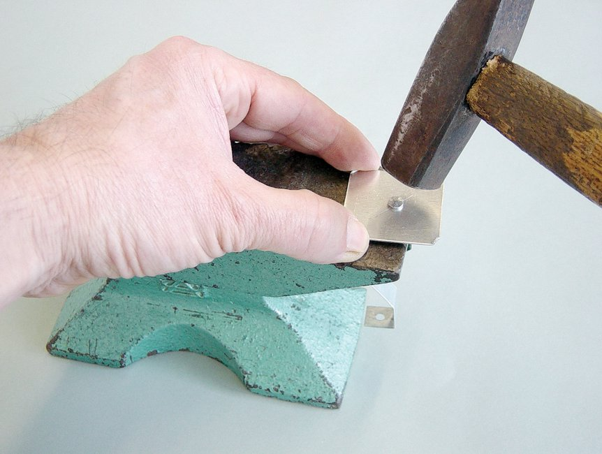
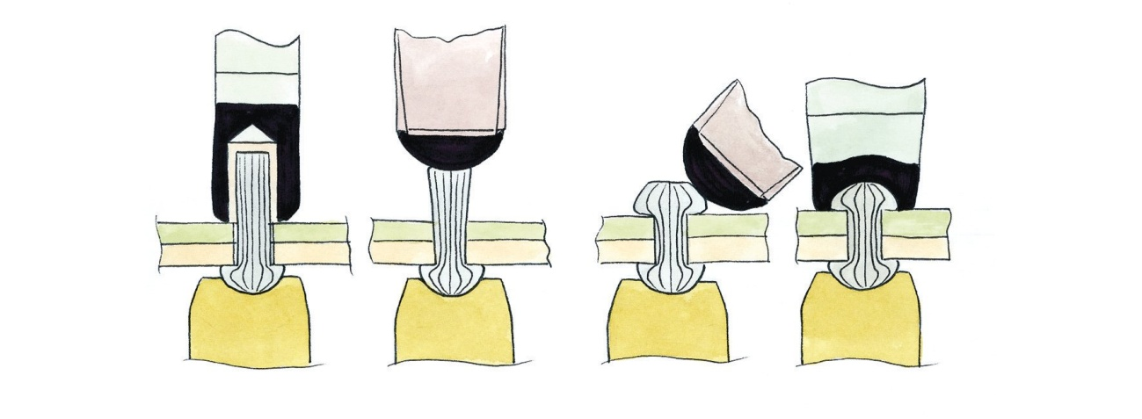
KOVIČENJE
Spajanje gradiv s kovicami v nerazstavljive zveze.
Zakovičene zveze lahko razstavimo le, če kovico odsekamo.
Kovičimo mostne konstrukcije, mreže, ograje, dele tirnih vozil,…
Slepo kovičenje
https://www.youtube.com/watch?v=toHC9Fw9gD8

Slide 11
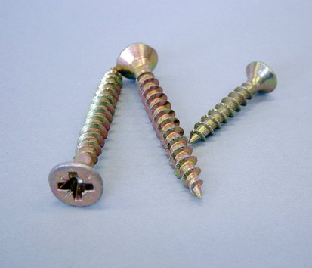
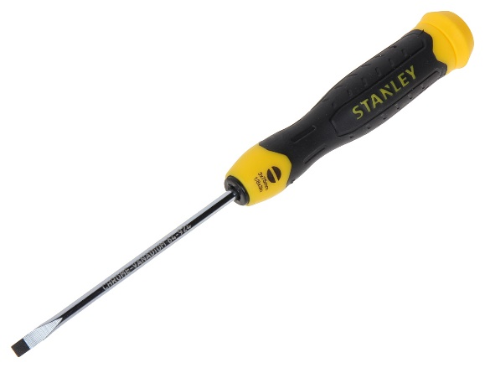
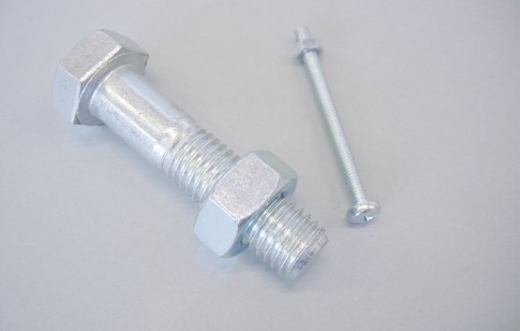
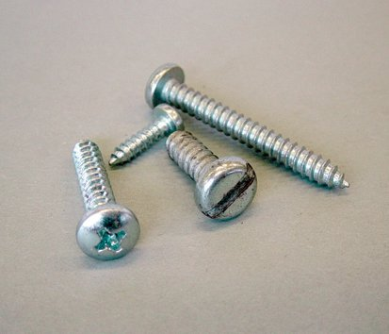
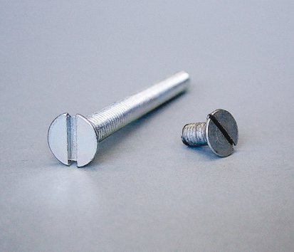
VIJAČENJE
Razstavljiva zveza, ker lahko vijake odvijemo in dele razstavimo.
Poznamo vijake z matico, vijake z zarezo, vijake za pločevino ali les.
Orodje je vijač

Slide 12
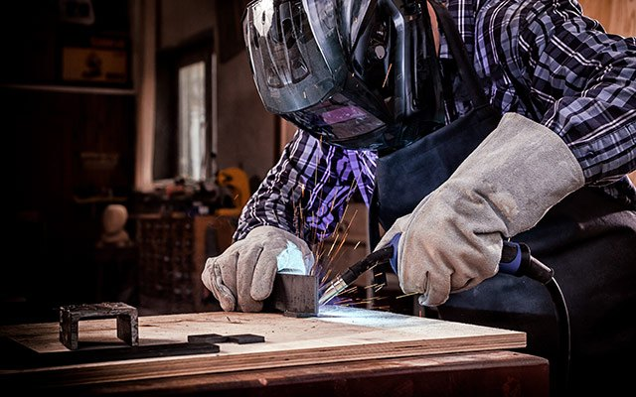
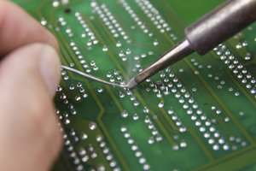
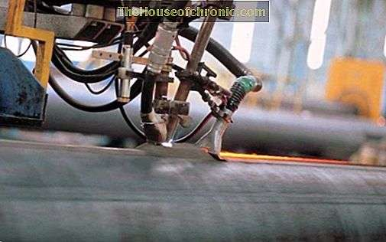
Toplotna obdelava
https://www.lifeatnight.si/mig-mag-tig-varjenje
https://secureservercdn.net/45.40.144.200/3z2.e25.myftpupload.com/wp-content/uploads/2019/07/capture-1024x1024.png

Slide 13
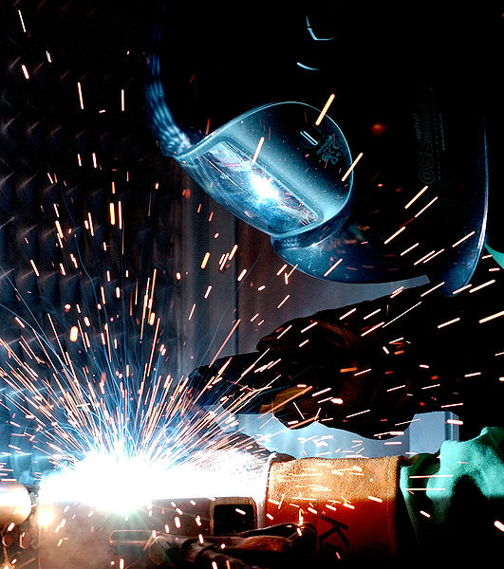
VARJENJE
Spajanje dveh ali več delov osnovnega materiala v nerazstavljivo zvezo.
Dosežemo s toploto, s pritiskom ali pa s kombinacijo obeh skupaj z ali brez dodajanja materiala.
Poznamo obžigalno varjenje in lasersko varjenje.
Video: https://www.youtube.com/watch?v=VB621Xjex_s

Slide 14
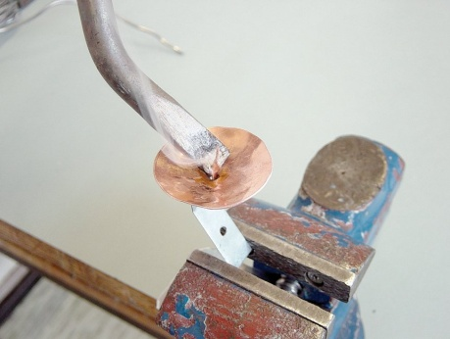
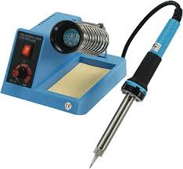
LOTANJE
Spajanje dveh materialov na osnovi pretaljevanja dodatnega materiala v nerazstavljivo zvezo.
Spajka ali lot se pri tem raztali, medtem, ko se osnovni material samo segreje.
Orodje je spajkalnik.

Slide 15
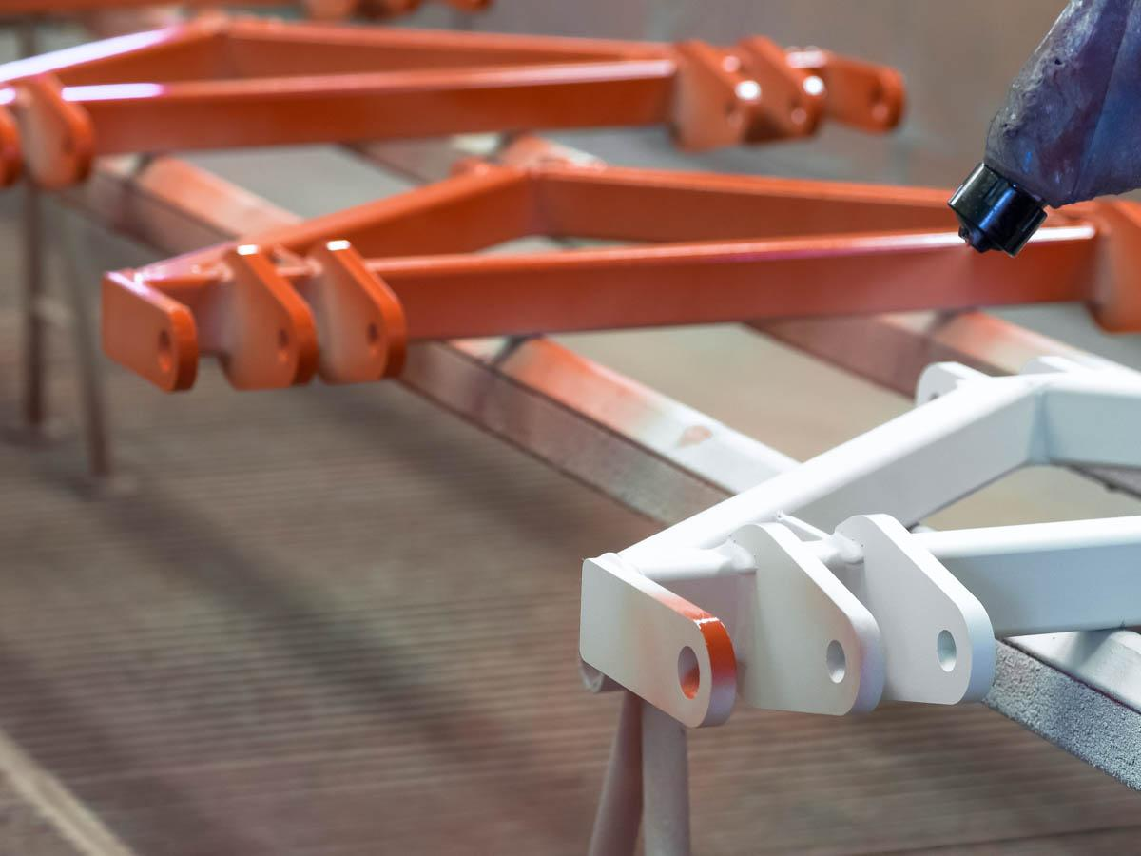
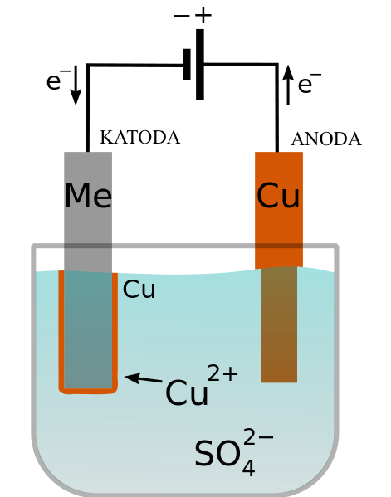
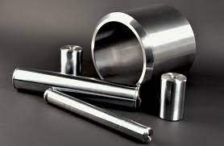
ZAŠČITA KOVIN
Videoposnetki:
https://www.youtube.com/watch?v=xOZ7-QEV8p8
https://www.youtube.com/watch?v=Jh3U1o4g_ac

Slide 16
Na nekatere kovine se iz okolice kemijsko veže kisik → oksidacija; nastane plast oksida.
  Nekatere kovine plast oksida zaščiti pred nadaljnjo oksidacijo (aluminij).
  Pri železu oksidacijo imenujemo rja – ni zaščita!
Da preprečimo korozijo izdelek površinsko zaščitimo z laki, barvami ali postopki obdelave površine (cinkanje, bromiranje, …)

Slide 17
Nekovinske prevleke
Mineralne masti ali olja
Barvanje in lakiranje
Emajliranje
Plastificiranje

Slide 18
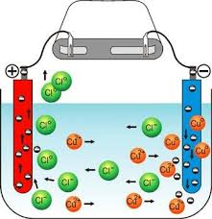
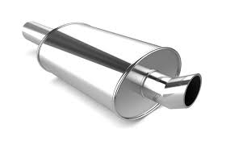
Kovinska zaščita - galvanizacija
cinkanje,
bakrenje,
nikljanje,
kromiranje,
kositranje, …

Slide 19
Še nekaj zanimivih postopkov obdelave kovin:
https://www.youtube.com/watch?v=hxzi-qTEhAo

